Slide 1

Житомирський державний технологічний університет
ІНФОРМАЦІЯ
про наукову та науково-технічну діяльність
Житомирського державного технологічного університету
за 2018 рік
25 березня 2019 року

Slide 2
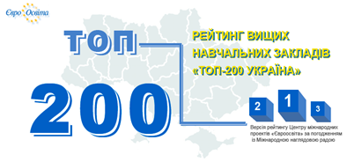



ЖДТУ − регіональний лідер вищої освіти
кращий в регіоні
37
61
19

Slide 3



Заклади вищої освіти для порівняння показників
Тернопільський національний технічний університет
імені Івана Пулюя
(ТНТУ)
Чернігівський національний технологічний університет
(ЧНТУ)
Черкаський державний технологічний університет
(ЧДТУ)

Slide 4
Перелік основних показникив,
на основі яких здійснюється оцінювання результативністі ЗВО
Чисельність штатних науково-педагогічних працівників (НПП) закладу вищої освіти, що працюють на повну ставку
Чисельність докторів наук у складі НПП за науковим напрямом
Чисельність кандидатів наук у складі НПП за науковим напрямом
Чисельність членів Наукової та Експертної рад МОН України
5

Slide 5
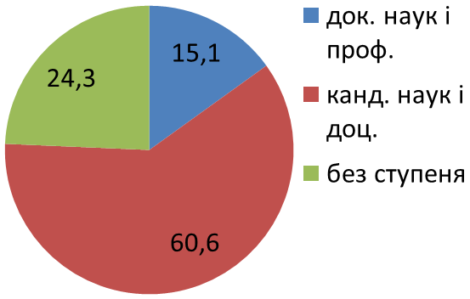
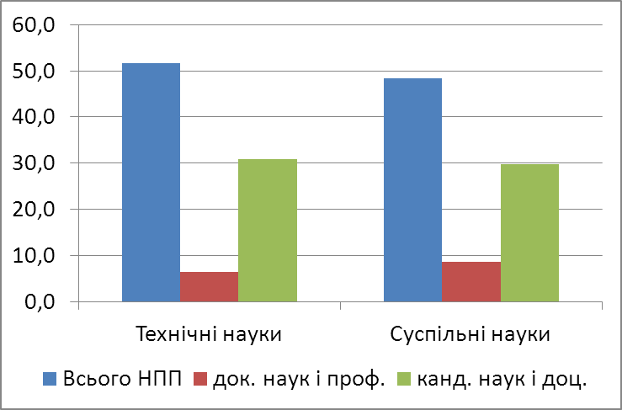

Кадровий потенціал
ННП у ЖДТУ
Суспільні науки Обліку і аудиту | ОА
Міжнародних економічних відносин | МЕВ
Фінансів і кредиту | Ф_і_К
Менеджменту і туризму | М_і_Т
Економіки та підприємництва | Е_тп_П
Управління персоналом та економіки праці | УП_та_ЕП
Гуманітарних і соціальних наук | Г_і_СН
Економічної безпеки, публічного управління та адміністрування | ЕБ_ПУ_А
Права та правоохоронної діяльності | П_та_ПД
Іноземних мов | ІМ
Технічні науки Прикладної механіки і комп’ютерно-інтегрованих технологій | ПМ_і_КІТ
Галузевого машинобудування | ГМ
Автомобілів і транспортних технологій | А_і_ТТ
Фізики та вищої математики | Ф_і_ВМ
Автоматизації та комп’ютерно-інтегрованих технологій ім. проф. Б.Б. Самотокіна | А_та_КІТ
Метрології та інформаційно-вимірювальної техніки | М_та_ІВТ
Інженерії програмного забезпечення | ІПЗ
Біомедичної інженерії та телекомунікацій | БІ_та_Т
Комп`ютерної інженерії та кібербезпеки | КІ_та_К
Комп’ютерних наук | КН
Розробки родовищ корисних копалин ім. проф. Бакка М.Т. | РРКК
Маркшейдерії | Маркш
Екології | Екології
5

Slide 6
Члени Наукової та Експертної рад МОН України
Члени Наукової ради
Нікітчук Тетяна Петрівна
Мельничук Петро Петрович
Ткачук Андрій Геннадійович
Грицишен Димитрій Олександрович
Молоді науковці - члени секцій Експертної ради МОН України:
Бегерський Дмитро Богданович
Давидова Ірина Володимирівна
Коцюба Ірина Григорівна
Легенчук Сергій Федорович
Грицишен Димитрій Олександрович
Ткачук Андрій Геннадійович
Ципоренко Віталій Валентинович
5

Slide 7
Перелік основних показникив,
на основі яких здійснюється оцінювання результативністі ЗВО
Чисельність аспірантів за науковим напрямом
Чисельність докторантів за науковим напрямом
Кількість захищених кандидатських дисертацій працівниками ЗВО
Кількість захищених докторських дисертацій працівниками ЗВО
Чисельність молодих учених ЗВО, які працюють за науковим напрямом
5

Slide 8
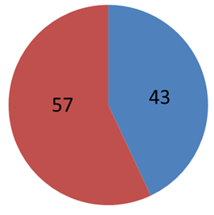
Підготовка науково-педагогічних кадрів
Показники діяльності | Роки
 | 2016 | 2017 | 2018 | 2019 план
Чисельність аспірантів, які закінчили аспірантуру у звітному періоді | 8 | 7 | 7 | 1
Чисельність докторантів, які закінчили докторантуру у звітному періоді | 1 | 1 | 1 | 2
Захищені дисертації випускниками: кандидатські докторські | 3 – | 2 – | 1 – | 1 1
Кількість аспірантів, які залишилися працювати у ЖДТУ | 6 | 5 | 3 | 1
Кількість докторантів, які залишилися працювати у ЖДТУ | 1 | 1 | 1 | 2
Залишилися працювати в ЖДТУ
випускники аспірантури 2018 року
На засіданні НТР 14.11.2018 р. :
розглянуті та затверджені звіти докторантів та аспірантів;
визначені завдання і терміни захисту дисертаційних робіт.
5

Slide 9
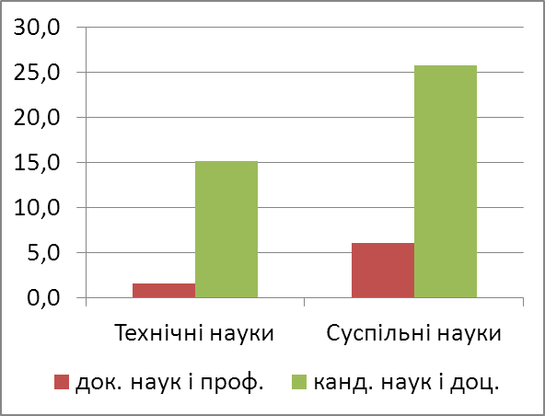
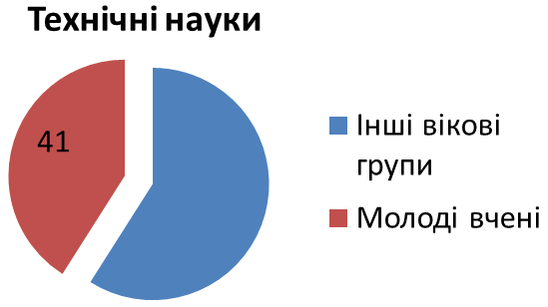
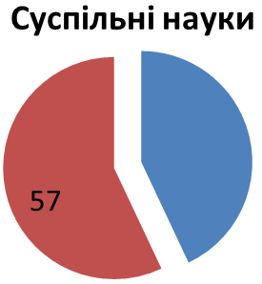
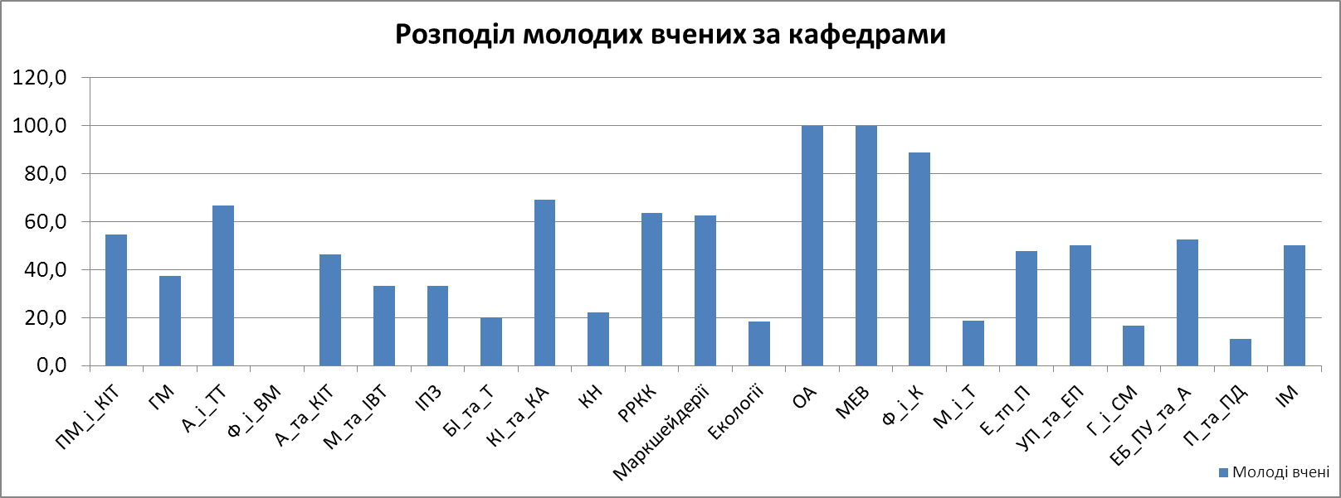
Молоді вчені
%
%
5

Slide 10
Перелік основних показникив,
на основі яких здійснюється оцінювання результативністі ЗВО
Обсяг коштів, на виконання досліджень і розробок ЗВО за науковим напрямом, які за результатами конкурсного відбору фінансуються із загального фонду державного бюджету
Обсяг коштів, на виконання досліджень і розробок ЗВО за науковим напрямом, які фінансуються зі спеціального фонду державного бюджету
Обсяг коштів, спрямованих/залучених ЗВО на придбання обладнання за науковим напрямом, а також балансова вартість придбаного, або отриманого у довгострокове використання обладнання за науковим напрямом
5

Slide 11
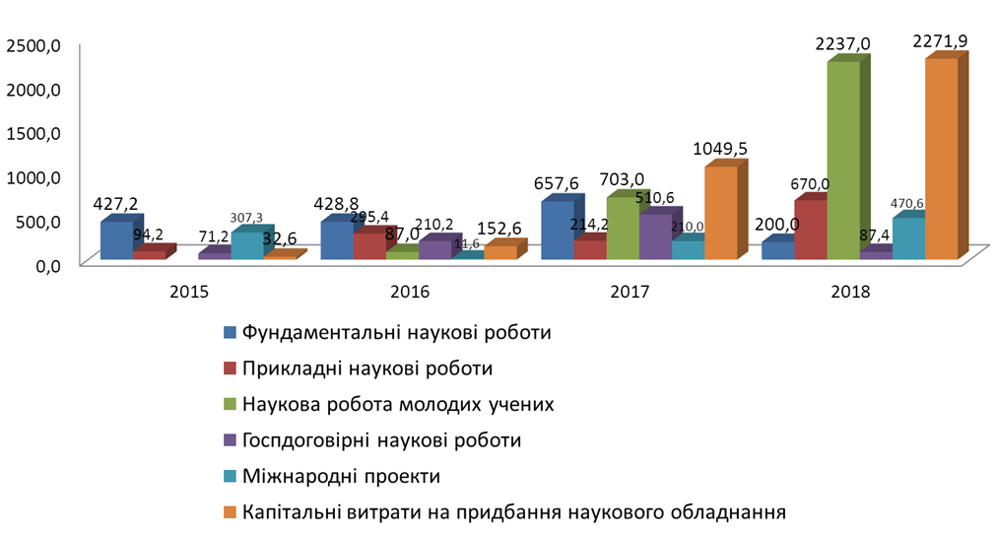
Фінансування наукової діяльності та надходження
тис.грн.

Slide 12
Результативні показники виконання наукових,
науково-технічних робіт за кошти держ. бюджету
Показник | Значення
Кількість робіт, відзначених Державною премією України в галузі науки і техніки, поданих від закладу вищої освіти/наукової установи | 0
Кількість робіт, відзначених міжнародними нагородами | 0
Загальна кількість наукових, науково-технічних робіт, які виконувались, за рахунок коштів загального фонду державного бюджету, всього в тому числі: | 9
– фундаментальні дослідження | 5
– прикладні дослідження | 4
– прикладні розробки | 0
– міжнародні наукові заходи (конференції, семінари) | 0
Кількість наукових і науково-технічних робіт, які виконувались в межах кафедральної тематики | 5

Slide 13

Порівняння показників виконання наукових,
науково-технічних робіт за кошти держ. бюджету
Вид наукової роботи | ЖДТУ | ЧДТУ | ТНТУ
Фундаментальні дослідження | 5 | 1 | 4
Прикладні дослідження | 4 | 3 | 6
НДР в межах кафедральної тематики | 5 | 39 | Відомості відсутні

Slide 14
Результативні показники виконання наукових,
науково-технічних робіт за кошти замовників
Показник | Значення
Кількість наукових, науково-технічних робіт, договорів на науково-технічні послуги, які виконувались за кошти замовників (спец. фонд), з них: | 11
– наукові, науково-технічні роботи за державними цільовими програмами | 0
– наукові, науково-технічні роботи за державним замовленням | 0
– кількість міжнародних грантів | 0
– кількість міжнародних договорів на виконання наукових та науково-технічних робіт | 0
– наукові, науково-технічні роботи за госпдоговорами | 10
у тому числі: – міжнародними | 1

Slide 15
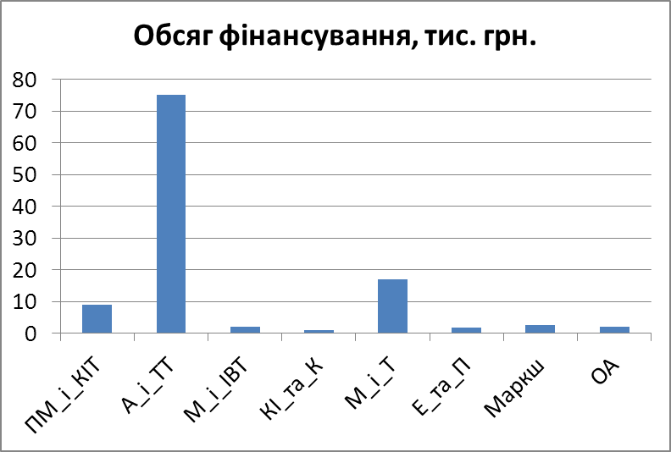

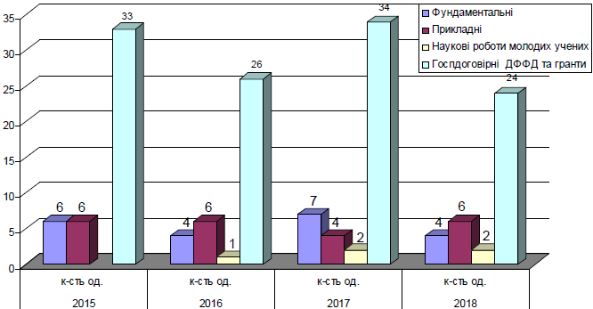
Виконання госпдоговірних НДР
 | ЖДТУ | ТНТУ
Кількість НДР | 11 | 24
Надходження тис. грн | 87,4 | 4247,6

Slide 16
Показники молодіжної науки
Назва роботи | Науковий керівник, виконавці | Фінансування по рокам (тис. грн.)
 |  | 2016 р. | 2017 р. | 2018 р.
Механізм економіко-екологічної реабілітації суб'єктів господарювання від надзвичайних ситуацій, бойових дій як складова національної безпеки | Грицишен Д.О. Науковці ФОФ, ГЕФ | 87,000 | 200,000 | 145,000
Політика щодо біженців та внутрішньо переміщених осіб при загрозах національній безпеці та постконфліктному стані економіки | Євдокимов В.В Науковці ФОФ |  | 114,000 | 396,000
Автоматизована система моніторингу наявності шкідливих та вибухонебезпечних газів на основі міні безпілотних літальних апаратів | Коваль А.В. Науковці ФІКТ |  | 90,000 | 360,000
Наукові основи відновлення лісогосподарських заходів у лісах, віднесених до зони безумовного відселення | Давидова І.В. Науковці ГЕФ |  | 77,000 | 501,000
Розробка нових і вдосконалення існуючих методів та алгоритмів побудови раціональних маршрутів руху транспортних засобів | Морозов А.В. Науковці ФІКТ |  | 112,000 | 335,000
Трансформація соціальної відповідальності бізнесу в умовах гібридної війни” | Жиглей І.В. Науковці ФОФ |  | 110,000 | 500,000
Всього за рік |  | 87,000 | 703,000 | 2237,000
Всього за рік на всі НДР |  | 811,243 | 1574,8 | 3107,0
Від загального фінансування, % |  | 10,72% | 44,64% | 72%
5

Slide 17
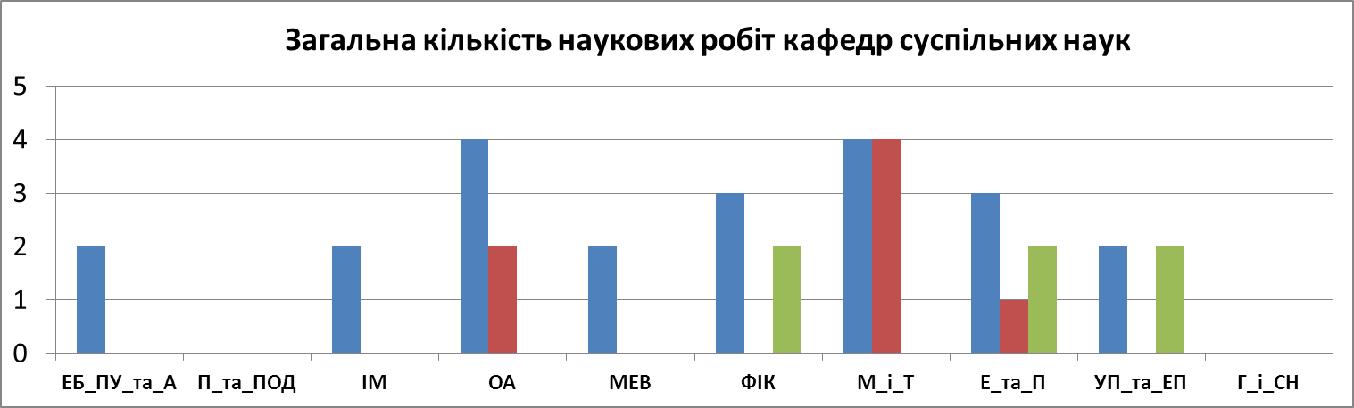
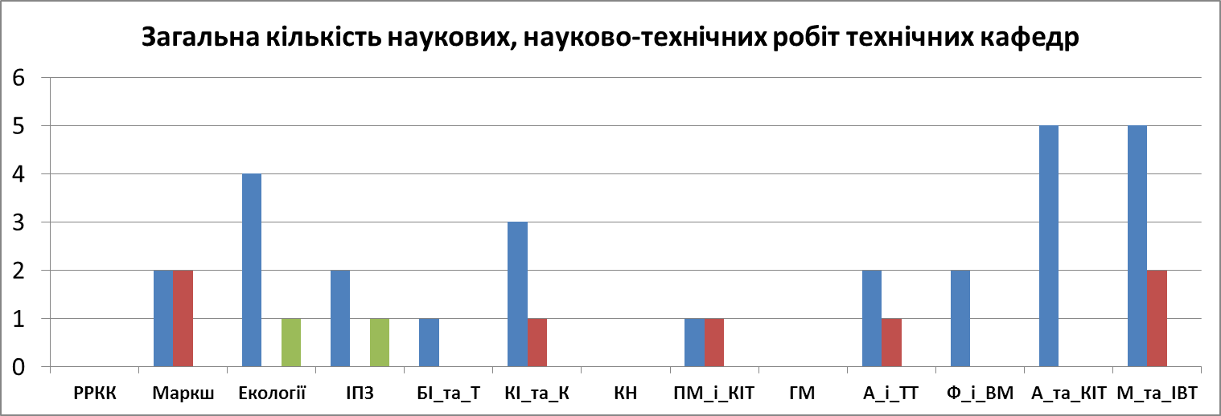
Результативні показники виконання наукових,
науково-технічних робіт
5
за рахунок держ. бюджету
за кошти замовників
в межах тематики кафедр

Slide 18
Не приймали участь у виконанні наукових,
науково-технічних робіт ННП кафедр
Кафедра | Завідувач
Гуманітарних і соціальних наук | Муляр Володимир Ілліч, професор, д.ф.н
Права та правоохоронної діяльності | Литвак Олег Михайлович, д.ю.н., професор
Галузевого машинобудування | Степчин Ярослав Анатолійович, к.т.н., доцент
Комп’ютерних наук | Сугоняк Інна Іванівна, к.т.н., доцент
Розробки родовищ корисних копалин ім.проф. Бакка М.Т. | Підвисоцький Віктор Тодосійович д.г.н., доцент

Slide 19
Наукові праці
Показник | Значення
Опубліковано монографій | 42
Усього одиниць монографій в Україні | 38
Усього одиниць монографій за кордоном | 4
Опубліковано підручників, навчальних посібників | 15
Кількість публікацій (статей) | 387
Усього одиниць, опублікованих в Україні | 304
Усього одиниць, опублікованих за кордоном | 83
Опублікованих у міжнародній наукометричній базі даних Scopus | 18
Опублікованих у міжнародній наукометричній базі даних Web of Science | 18
Опублікованих у міжнародній наукометричній базі даних для соціогуманітарних наук Copernicus | 197

Slide 20
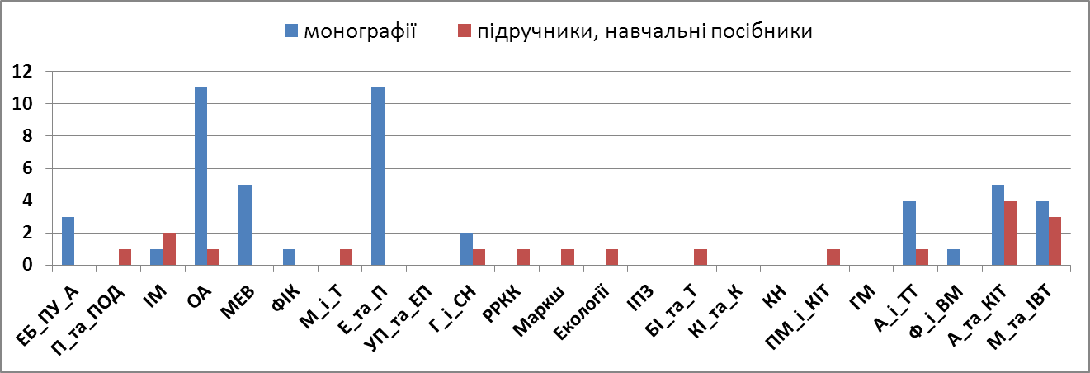
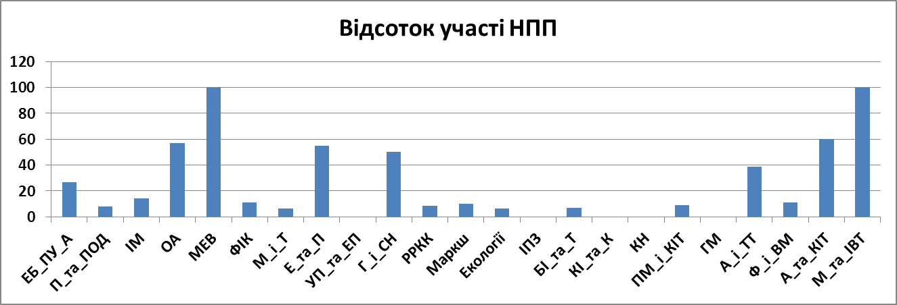
Наукові праці (монографії, підручники, посібники)
Кількість
%

Slide 21
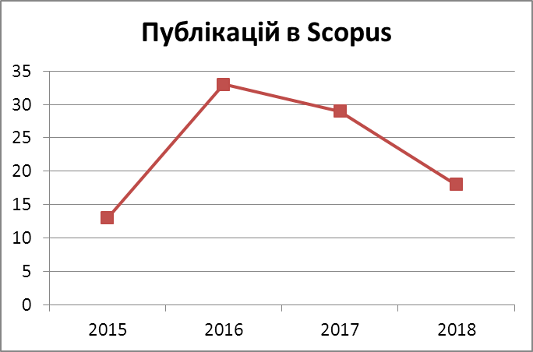
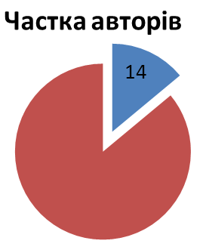

Опублікованих у міжнародній наукометричній
базі даних Scopus
Порівняльний аналіз
 | ЖДТУ | ЧДТУ | ЧНТУ | ТНТУ
Кількість публікацій | 18 | 22 | 40 | 53
Публікацій на одного НПП | 0,057 | 0,057 | 0,113 | 0,122

Slide 22
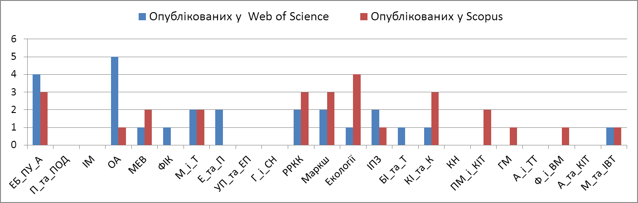
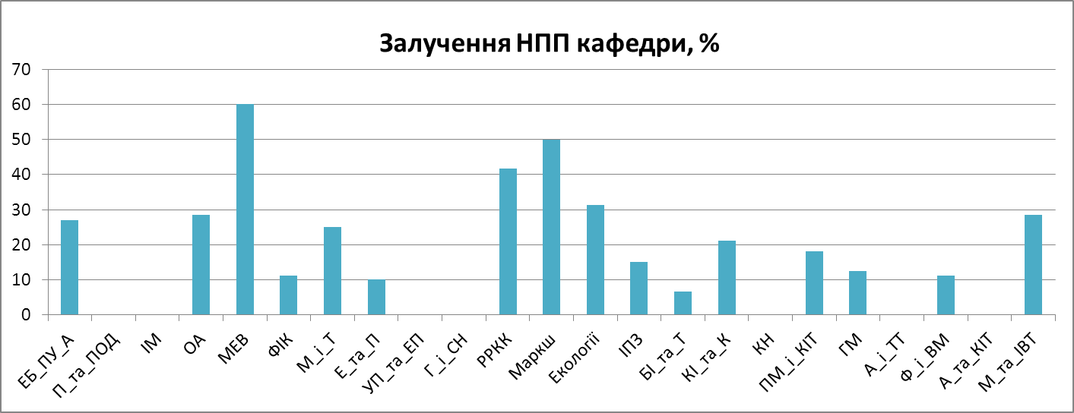
Наукові праці
Кількість
%

Slide 23

Виконується завдання з публікацій в Scopus
Назва кафедри | Завідувач
Обліку і аудиту | Легенчук Сергій Федорович (професор, д.е.н)
Міжнародних економічних відносин | Романчук Катерина Василівна (доцент, д.е.н.)
Менеджменту і туризму | Тарасюк Галина Миколаївна (професор, д.е.н.)
Економічної безпеки, публічного управління та адміністрування | Драган Іван Олександрович (д.н.з д.у., с.н.с.)
Метрології та інформаційно-вимірювальної техніки | Подчашинський Юрій Олександрович (професор, д.т.н.)
Розробки родовищ корисних копалин ім.проф. Бакка М.Т. | Підвисоцький Віктор Тодосійович (д.г.н., доцент)
Маркшейдерії | Соболевський Руслан Вадимович (професор, д.т.н.)
Екології | Коцюба Ірина Григорівна (к.т.н., доц.)
27

Slide 24
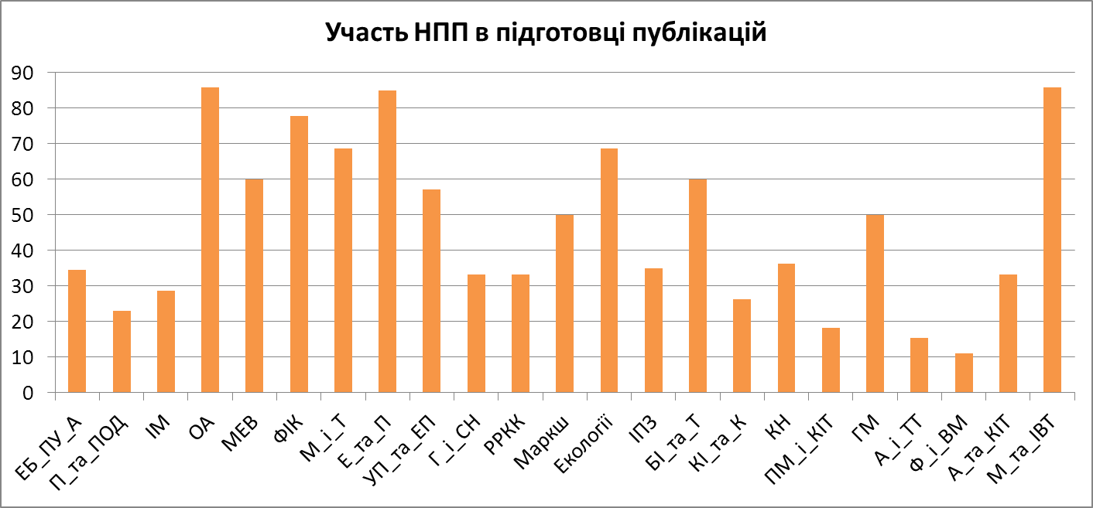

Публікації у фахових виданнях України

Slide 25
Показники молодіжної науки
Молоді вчені закладу вищої освіти та наукової установи | 2017 | 2018
Чисельність молодих учених у закладі вищої освіти/науковій установі, усього, з них: | 135 | 137
Кількість науковців, що отримували премії, з них:
– стипендії Кабінету Міністрів України для молодих учених | 1 | 3
Кількість наукових праць, за участю молодих вчених
Опубліковано монографій, з них: | 11 | 22
– за кордоном | 1 | 3
Опубліковано підручників, навчальних посібників | 11 | 8
Кількість публікацій (статей), усього одиниць, з них:
– у міжнародній науковометричній базі даних Scopus | 12 | 11
Подано проектів наукових робіт та науково-технічних (експериментальних) розробок на конкурс молодих учених, з них: | 5 | 4
– кількість проектів, що стали переможцями | 5 | 1
5

Slide 26
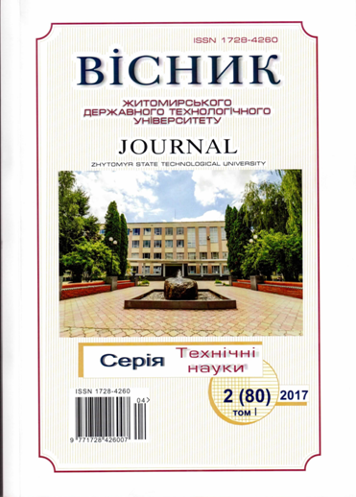

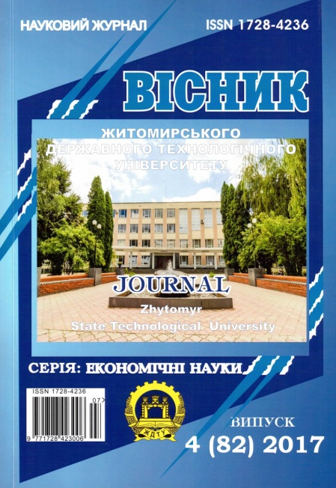
Наукові видання та науковий індекс ЖДТУ
Кількість цитувань у виданнях, що входять до Scopus | 532
Кількість цитувань у виданнях, що входять Web of science | 370
Кількість цитувань у виданнях, що входять до Copernicus | 39
В інших наукометричних базах даних (крім РИНЦ) | 235
Сумарний h – індекс закладу вищої освіти | 12

Slide 27
Результативні показники іноваційної діяльності
Показник | Значення
Подано заявок на видачу охоронних документів в тому числі: | 11
– в Україні, з них: | 11
– патентів на винаходи | 7
– за кордоном, з них: | 0
– патентів на винаходи | 0
Отримано охоронних документів, усього одиниць, в тому числі: | 16
" – в Україні, з них: | 16
– патентів на винаходи | 12
" – за кордоном, з них: | 0
– патентів на винаходи | 0
– відкриття | 0
Кількість проданих ліцензій, | 0
- усього одиниць | 0
- отриманих коштів від продажу (тис. грн.) | 0

Slide 28
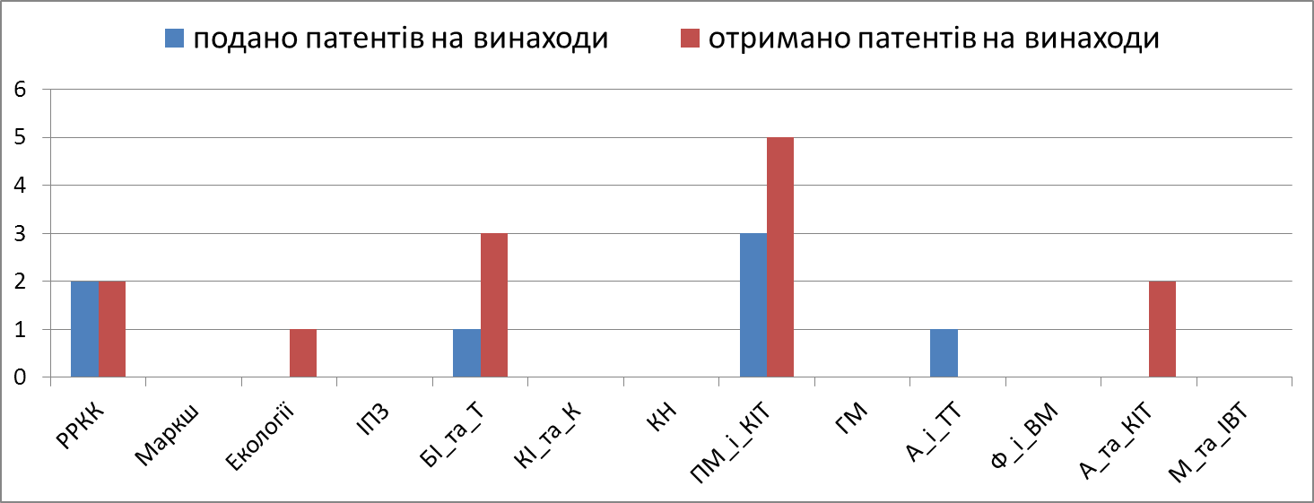
Патенти на винаходи
Кращі винахідники
Виговський Г.М., Громовий О.А.
Хоменчук О.В.,
Бенедицький В.Б., Нікітчук Т.М.
Черепанська І.Ю., Безвесільна О.М., Сазонов А.Ю.

Slide 29
Показники оцінювання наукової роботи студентів
Показник | Значення
Кількість студентів денної форми навчання, усього осіб у закладі вищої освіти/науковій установі | 2385
Кількість студентів, які брали участь у НДР, усього осіб, з них:
– з оплатою із загального фонду бюджету | 14
– з оплатою із спеціального фонду бюджету | 16
Кількість студентів – учасників Всеукраїнських та міжнародних конкурсів студентських НДР, з них: | 88
– переможці Всеукраїнських конкурсів студентських НДР | 25
– переможці міжнародних конкурсів студентських НДР | 3
Кількість студентів – учасників другого етапу Всеукраїнської студентської олімпіади, з них: | 38
– стали призерами | 14
Кількість студентів, які одержували стипендії Президента України | 7

Slide 30
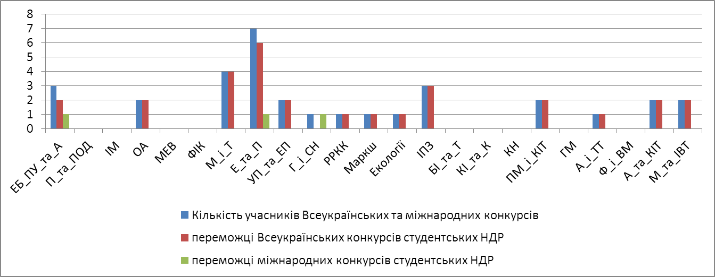
Робота зі студентами
Участь у другому етапі Всеукраїнської студентської олімпіади 2017/2018 н.р
Факультет | Всього учасників | Переможці
Факультет обліку і фінансів | 7 | 2 + 1 командна
Факультет економіки та менеджменту | 9 | 2
Гірничо-екологічний факультет | 3 | 1
Факультет інженерної механіки | 6 | 3
Факультет інформаційно-комп’ютерних технологій | 10 | 6 2 командні

Slide 31

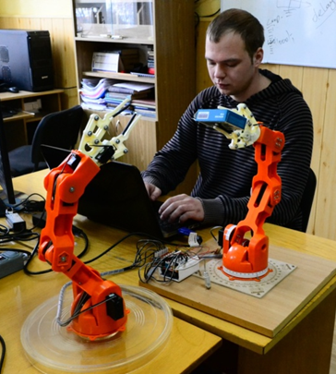
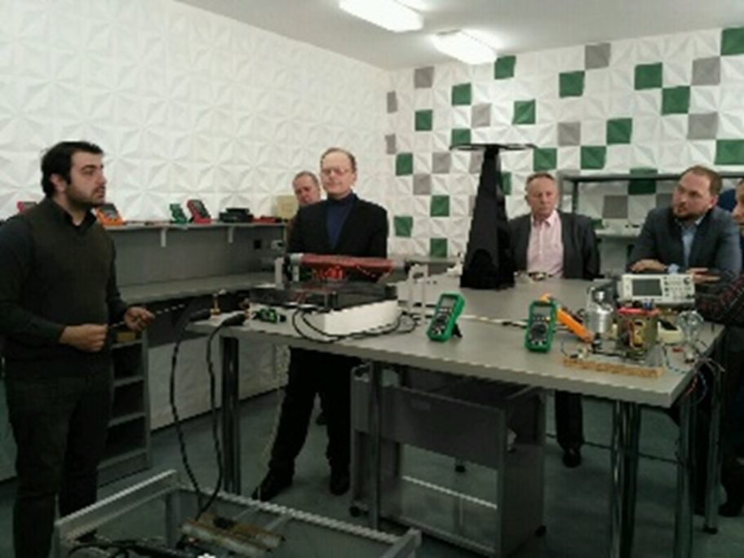
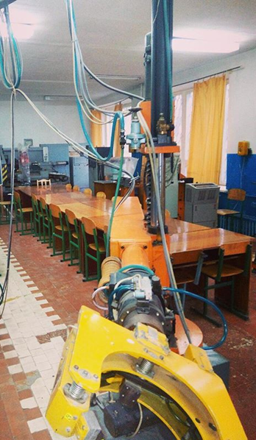
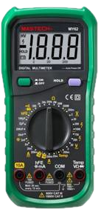
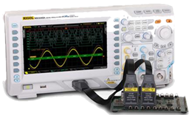
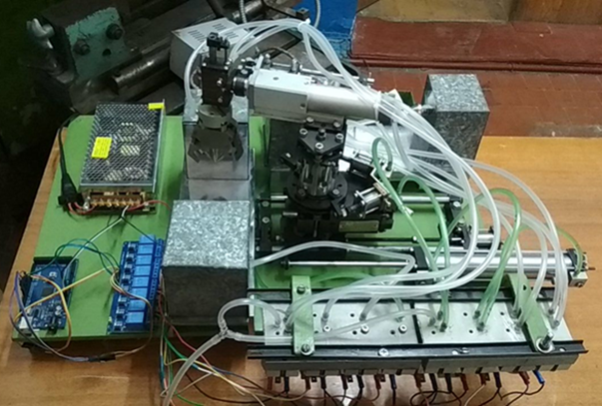
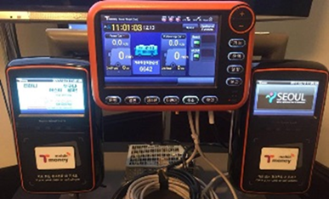
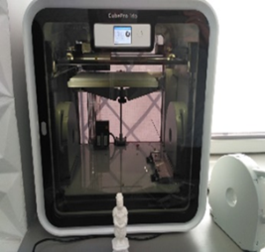
Наукові лабораторії
Лабораторія фізики гетероструктур
Лабораторія засобів автоматизованого
управління
Лабораторія робототехніки

Slide 32
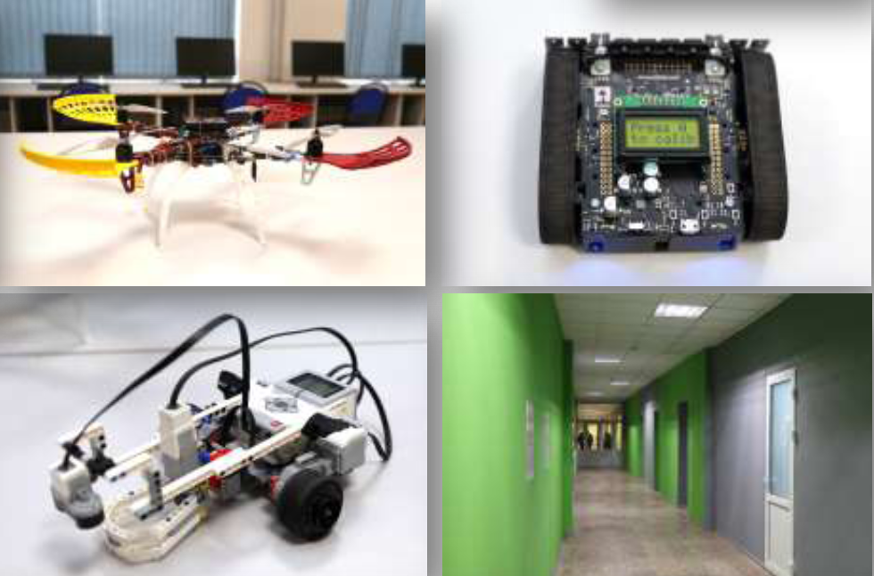
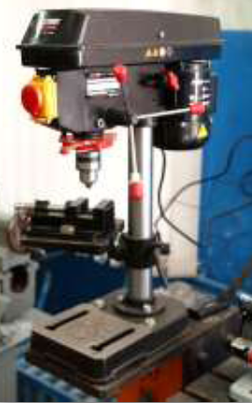
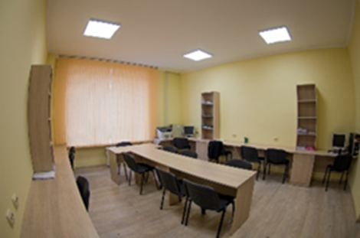
Наукові лабораторії

